Slide 1


CSS:
Novos Mundos Visuais
Ciro Batista da Silva

Slide 2
Guia Prático de Seletores CSS
Introdução
O CSS (Cascading Style Sheets) é uma linguagem de estilo utilizada para descrever a apresentação de documentos HTML. Neste ebook, exploraremos os principais seletores CSS, essenciais para estilizar de forma eficiente suas páginas web. Vamos abordar cada seletor com uma breve explicação e exemplos práticos.

Slide 3
01
Seletor de Tipo (Type Selector)

Slide 4
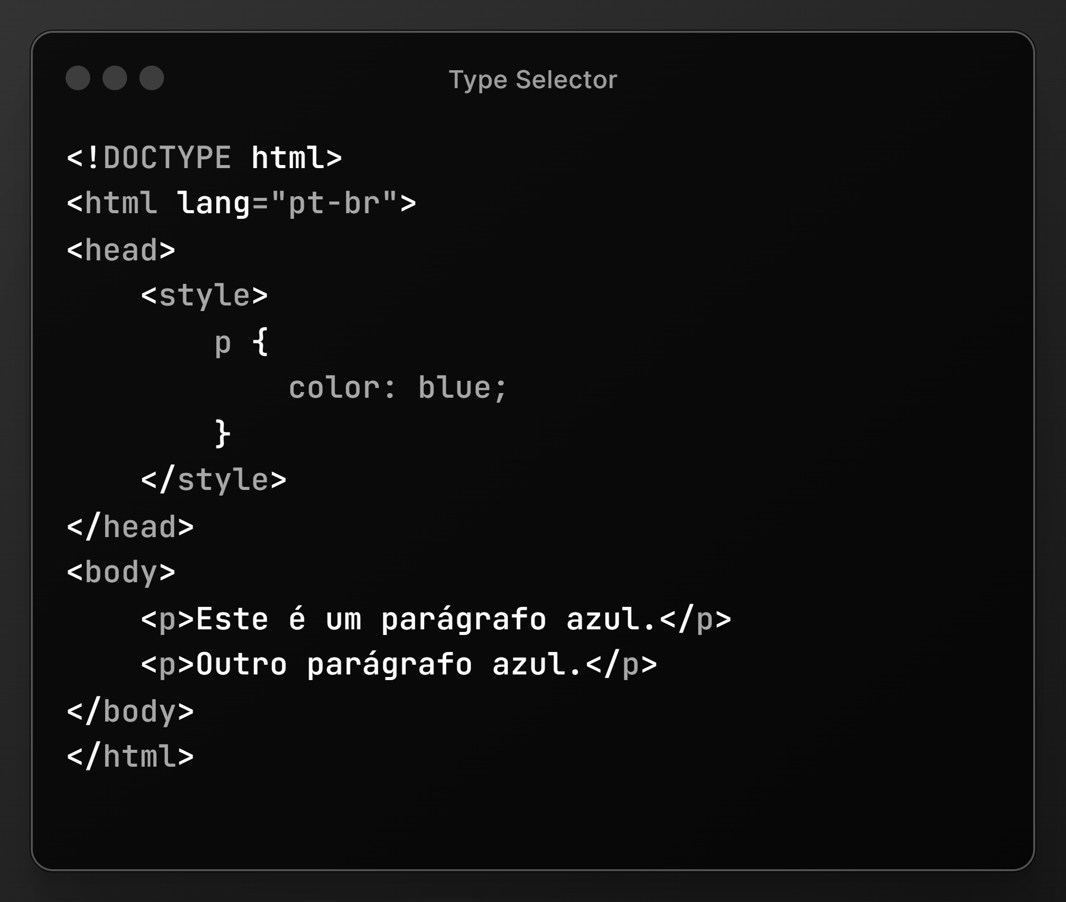

Seletor de Tipo (Type Selector)
O seletor de tipo aplica estilos a todos os elementos HTML de um tipo específico.
Neste exemplo, todos os elementos <p> terão o texto na cor azul.

Slide 5


OBRIGADO POR LER ATÉ AQUI
Esse Ebook foi gerado por IA, e diagramado por humano. O passo a passo se encontra no meu Github
. Esse conteúdo foi gerado com fins didáticos de construção, não foi realizado uma validação cuidadosa humana no conteúdo e pode conter erros gerados por uma IA.
https://github.com/Ciro-TI-System/prompts-recipe-to-create-a-ebook

